Slide 1
Self Driving In Duckietown
A TescosTesla csapata által:
Marcell Dancsó
Milán Konor Nyist
Dániel Veress

Slide 2

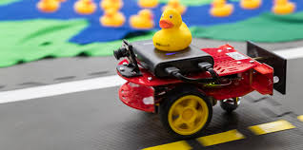
Bevezető
Egy modell tanítása és önvezetés elérése a Duckietown szimulációs környezetben.
Duckietown szimulációs környezet
Cél eléréséhez:
Környezet megismerése
Adatok gyűjtése és előkészítése
Modellek tanítása
Modellek kiértékélése
Elértük az önvezetést?

Slide 3
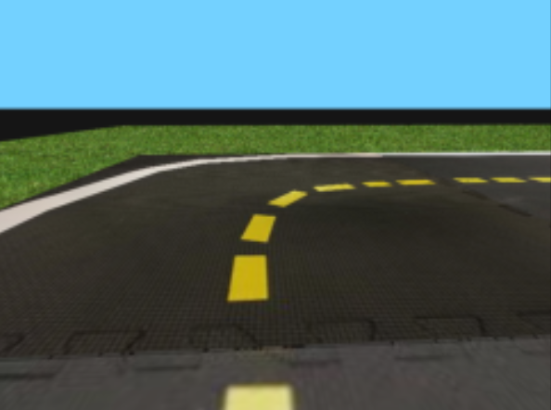

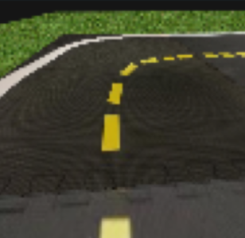
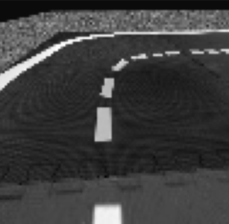
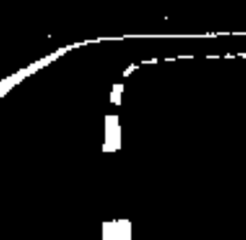
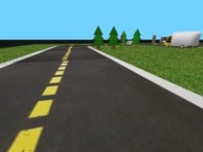
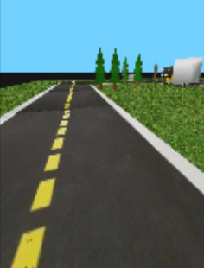
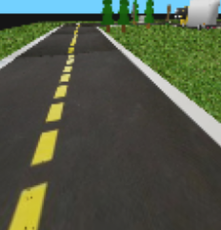
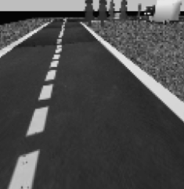
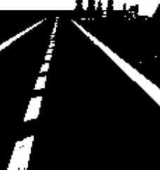
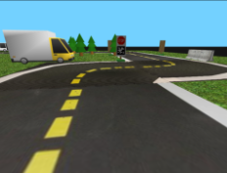
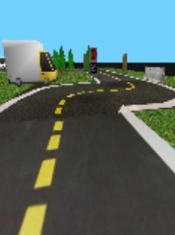
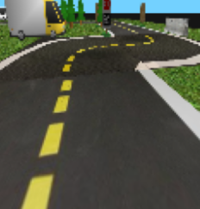
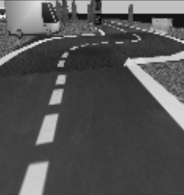
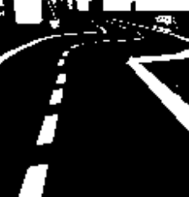
Adatok
Adatok gyűjtése
Előfeldolgozás
Splitting the data
Normal
Scale down
crop
B&W
Binarize

Slide 4
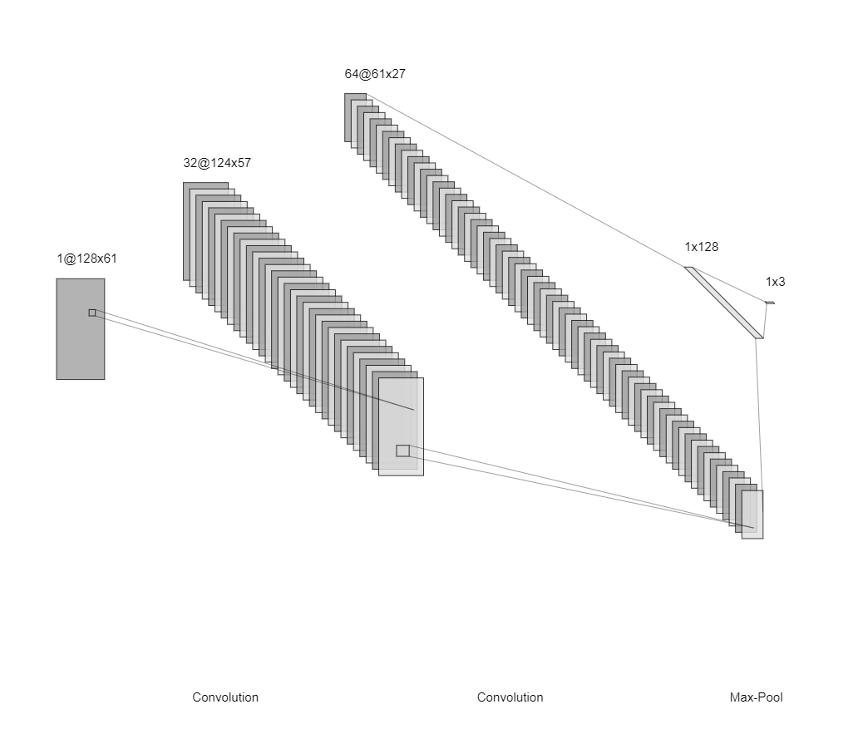
Rendszerterv
Reinforcement learning
PPO
DQN
Imitation learning
Regression
Classification
Alap hálózat az Imitation learning-hez.

Slide 5
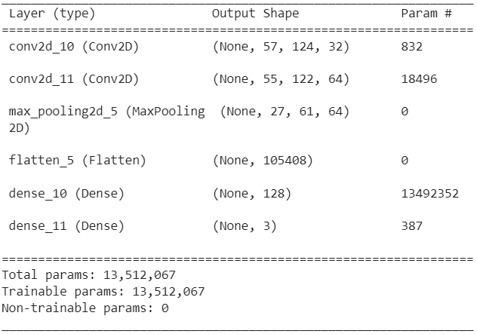
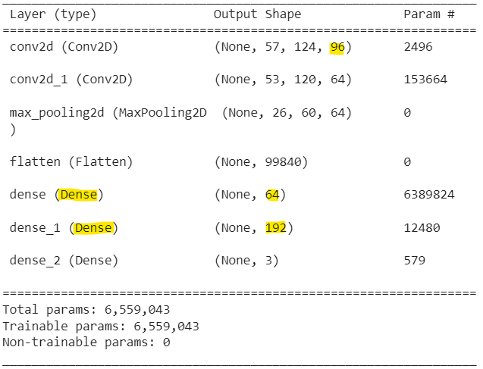

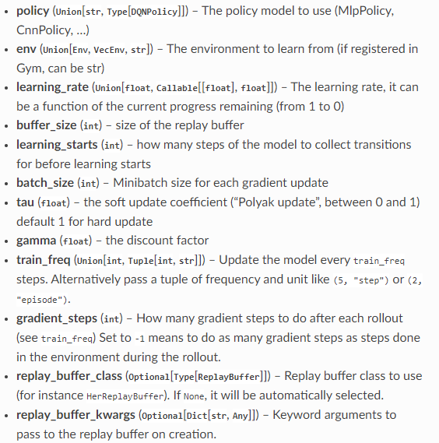
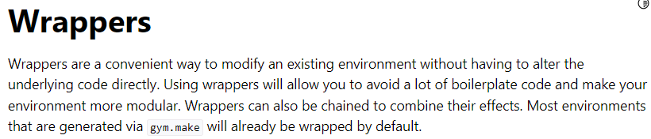
Tanítás, Hiperparaméterek, Nehézségek és megoldásuk
Kézzel optimalizált model
Imitation learning:
Keras-tuner
Randomsearch
Hyperband
Collabos limitek
Reinforcement learning:
Kézi optimalizálás (DQN)
Hardveres nehézségek
Algoritmikus optimalizáció

Slide 6
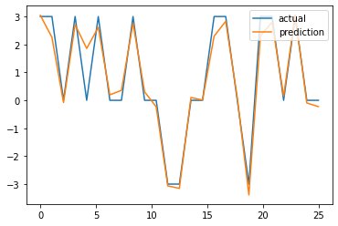
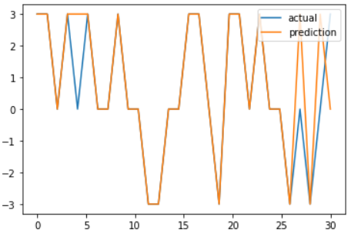
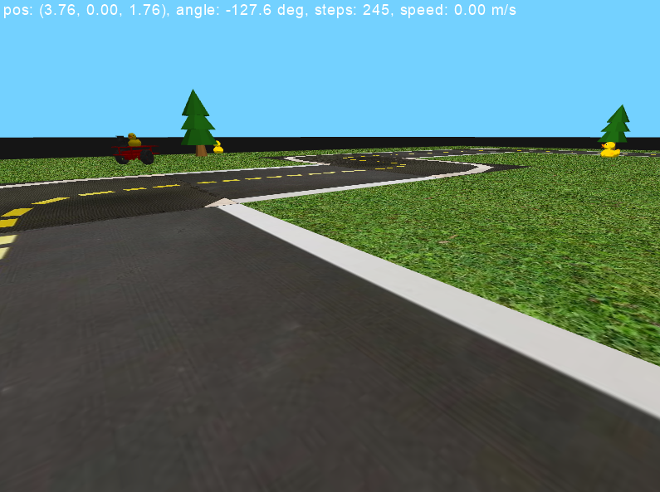
Eredmények
Predicted steering angles by regression model
Reinforcement learning
PPO
DQN
Imitation learning
Regression
Classification
Predicted steering angles by classification model

Slide 7
Demo
PPO
https://www.youtube.com/watch?v=eLKxaiax6Ks&ab_channel=NyistMilan
Imitation Learning
https://youtu.be/95oPWh_I5Eg
DQN
https://youtu.be/Q4l1dq3-1ZU

Slide 8
Összefoglalás
PPO sikerei
Imitation learning továbbfejlesztése
Külön háló
Reinforcement learning gyorsítása
Környezet értékelése
DQN optimalizáció

